Slide 1



Croeso
i
Flwyddyn 1

Slide 2

Amcanion y cyfarfod / Aims of the meeting
Ethos a Gweledigaeth yr Ysgol/School’s Ethos.
Diogelu/Safeguarding.
Covid 19.
Arian Cinio ac ati /Dinner Money etc.
Ymarfer Corff /Physical Education.
Gwisg Ysgol /School Uniform.
Cwricwlwm Newydd /New Curriculum.
Trafod trefn y Dydd /Discuss the Daily Timetable
Cyflwyno yr ystafell ddosbarth a’r Thema /Introduce the classroom setting and ourTheme.
Tudalen Trydar/Twitter page.
Polisi Drws Agored/ Open Door Policy
Tasgau Darllen/Reading tasks.
Apps/Gwefanau Addysgol /Educational websites/apps.

Slide 3

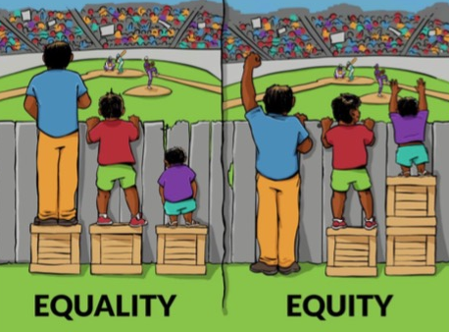

Ethos a Gweledigaeth
Ethos a Gweledigaeth
Cyfle i bob plentyn lwyddo.
Ysgol sydd yn annog yn caredigrwydd, gonestrwydd a pharch.
Ysgol gynhwysol sy’n sicrhau’r un cyfle i BOB plentyn.

Slide 4

Ethos a
Diogelu/Safeguarding
Mrs Shenton is the designated Safeguarding Officer.
Mrs Loader is the Deputy Safeguarding Officer.
Mr Roger Williams is the Chair of the Governing Body.

Slide 5
Ethos a
Covid 19
Bydd plant yn dysgu o fewn eu swigod dosbart lle bynnag posib.
Mwy o awyr iach - drysau a ffenestri agored yn ystod sesiynau, mwy o wersi tu allan ( lle bod modd).
Mwy o olchi dwylo - ar ôl mynediad i’r adeilad, ar ôl gweithgareddau, cyn cinio, ar ôl pesychu/ chwythu trwyn ayb
Amserlen lanhau gynyddol o fannau cyffwrdd uchel, toiledau a lleoedd cymunedol, yn ystod y dydd.
Cinio yn cael ei fwyta yn y dosbarth.
Amser casglu gwahanol ar ddiwedd y dydd, i gynorthwyo cadw pellter cymdeithasol.
Children will be learning within their class bubbles, break and lunchtimes.
Increased ventilation- open doors and windows during sessions, more outdoor lessons.
Increased hand washing- Upon entry, after activities etc.
Increased cleaning schedule of high touch areas, toilets and communal spaces.
Parental collection provision- one-way system, designated collection areas etc
Staggered collection at the end of the day, to help with social distancing.

Slide 6

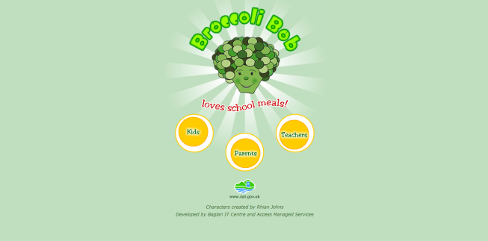
Cinio Ysgol/School Dinners
£2.35 y dydd / a day.
£11.75 yr wythnos/ a week.
Bwydlen wythnosol arlein. Gweler y linc isod.
Weekly menu availble online. See the link below.
http://www.broccolibob.co.uk/

Slide 7

Gofynnwn i’r plant ddod i’r ysgol yn ddyddiol mewn esgidiau a dillad sy’n addas ar gyfer gwneud ymarfer corff – e.e. trainyrs a trowsus loncian/leggings neu i ddod a sgidiau i newid ond ni fyddant yn newid eu dillad.
We ask that children come to school daily dressed in comfortable clothes that are appropriate for doing P.E - e.g. trainers, joggers/leggings or to bring a pair of trainers to change into but they will not be changing into PE kit.
Ymarfer Corff/ Physical Education
Ymgylchiadau Cyffredinol / General Circumstances
2 sesiwn wythnosol / 2 weekly sessions.
Gofynnwn i’r plant ddod i’r ysgol yn ddyddiol mewn esgidiau a dillad sy’n addas ar gyfer gwneud ymarfer corff – e.e. trainyrs a trowsus loncian/leggings neu i ddod â ‘sgidiau i newid ond ni fyddant yn newid eu dillad.
We ask that children come to school daily dressed in comfortable clothes that are appropriate for doing P.E - e.g. trainers, joggers/leggings or to bring a pair of trainers to change into but they will not be changing into PE kit.
Ymgylchiadau presennol / Current Circumstances
-Dosbarth Mrs Cole – Dydd Llun a Dydd Mawrth / Monday and Tuesdays
-Dosbarth Miss Harris – Dydd Mawrth a Dydd Gwener/ Tuesdays and Fridays
- Esgidiau ymarfer corff yn unig / PE shoes only.

Slide 8
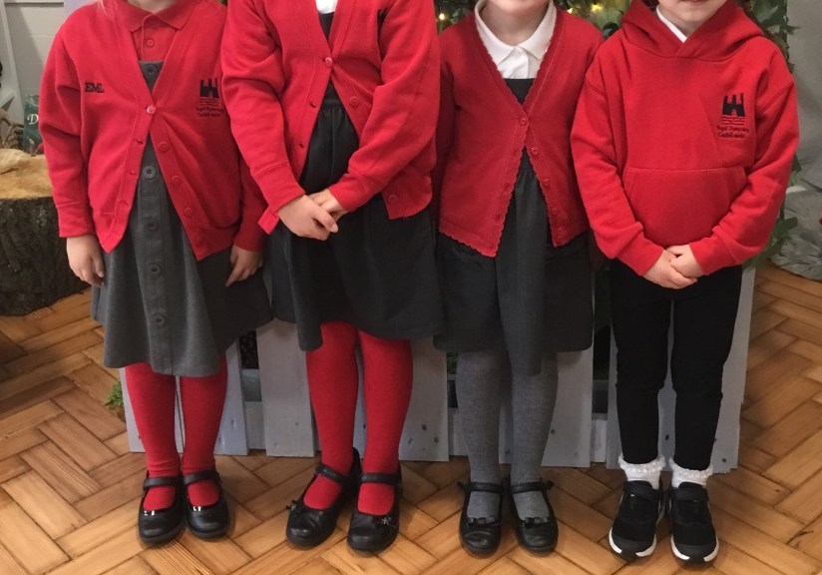
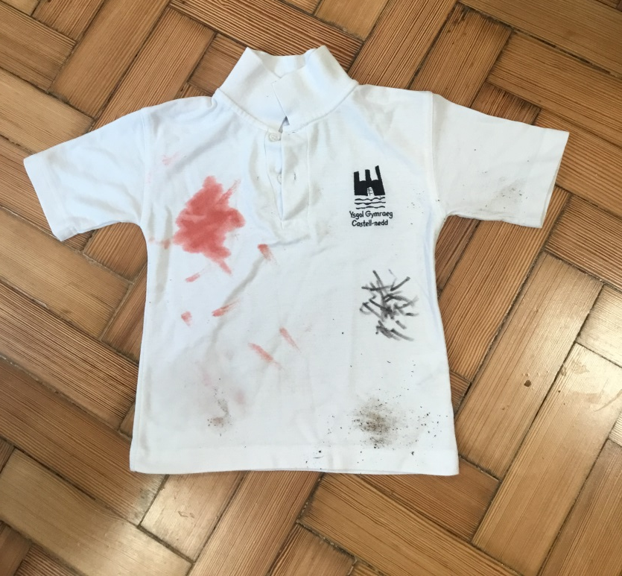
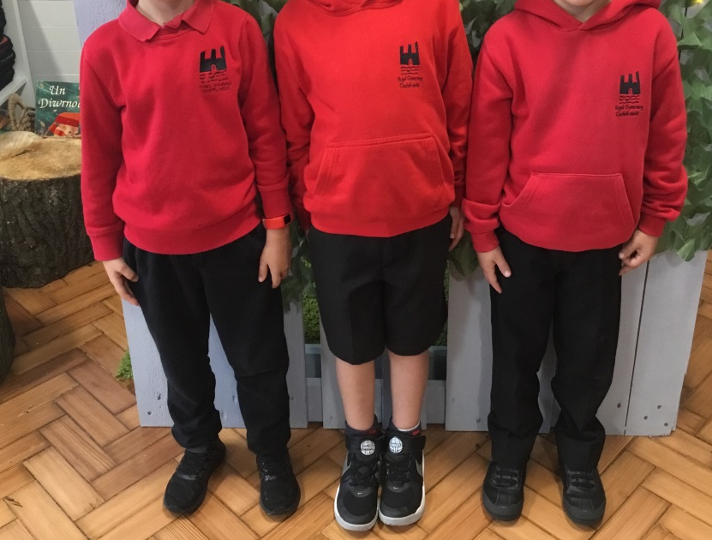
Gwisg Ysgol/Schoool Uniform
Rwy’n flin mae fy nghrys yn frwnt ond mae’n dangos fy mod yn dysgu / I’m sorry that my shirt got dirty but it shows I’ve been learning!

Slide 9
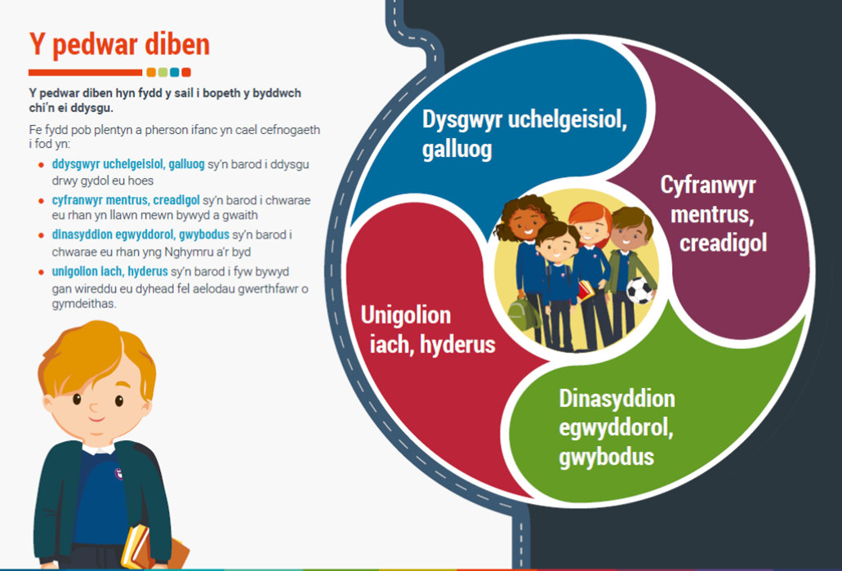
Cwricwlwm Newydd /New Curriculum.

Slide 10
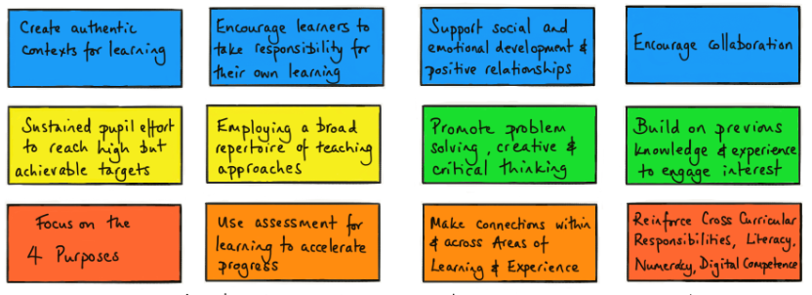
Cwricwlwm Newydd /New Curriculum.
12 Egwyddor Addysgeg / 12 Pedagogical Principles

Slide 11
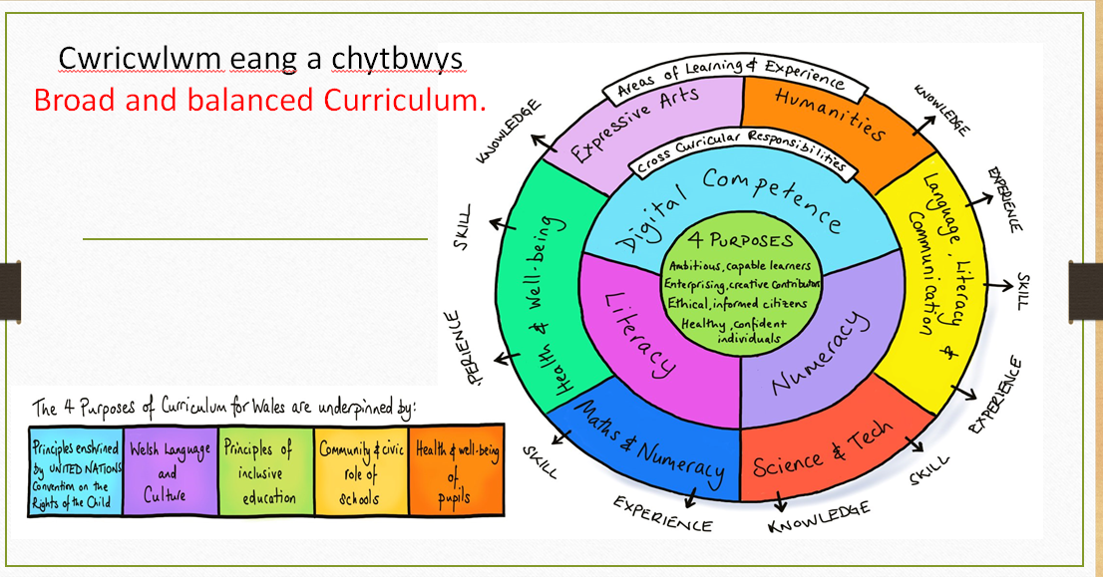
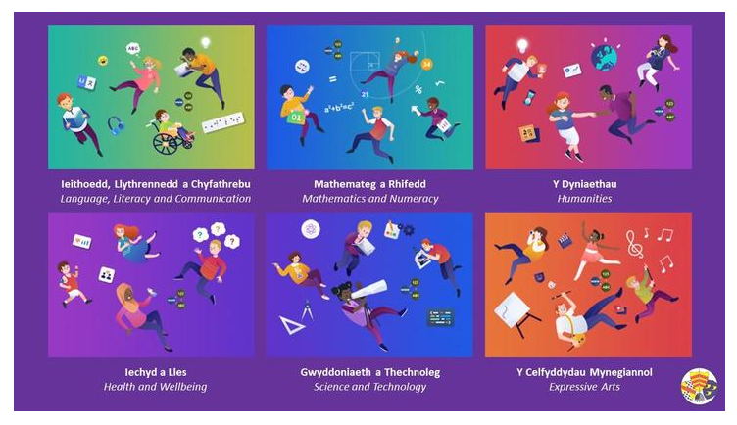
Cwricwlwm Newydd /New Curriculum.

Slide 12

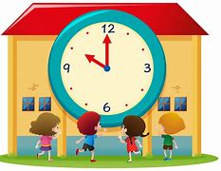
Trefn y Dydd/ Daily Timetable
O dan yr amgylchiadau presenol.... / Under the current circumstances….
Mae’r ysgol yn cychwyn i Flwyddyn 1 rhwng 8:45 y.b. – 8:55 y.b. Gofynnwn i chi sicrhau bod eich plentyn wedi cyrraedd yr ysgol yn brydlon. School starts for Year 1 between 8:45 – 8:55 am. We ask that you ensure your child arrives at school on time.
Gofynnwn i chi sicrhau eich bod yn casglu eich plentyn tua 3:00 y.p wrth y glwyd cefn. We kindly ask that you collect your child at approximetly 3pm at the back gate please.
*Os fydd newid i drefniadau arferol casglu eich plentyn gofynnwn yn garedig i chi gysylltu â’r swyddfa neu anfon lythyr i gadarnhau’r trefniadau. If there is a change to your child’s usual circumstances with regards to collection from school we kindly ask that you inform the office or notify us by letter to confirm the arragments*

Slide 13




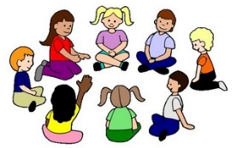

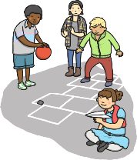


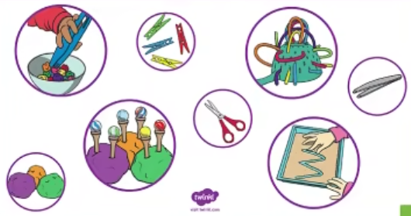









Trefn y Dydd/ Daily Timetable
Amser carped
Amser Cylch
Thema
Amser cinio
Amser chwarae
Sesiwn Sgiliau
Mynd am dro
Amser stori
Amser mynd adref
Sesiwn ganu
Ymarfer corff

Slide 14
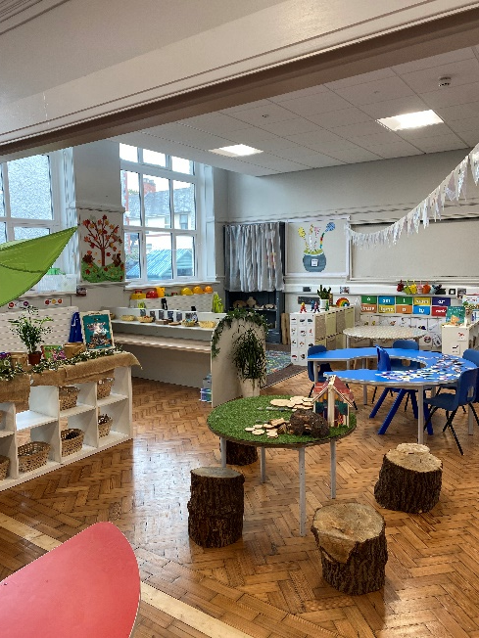
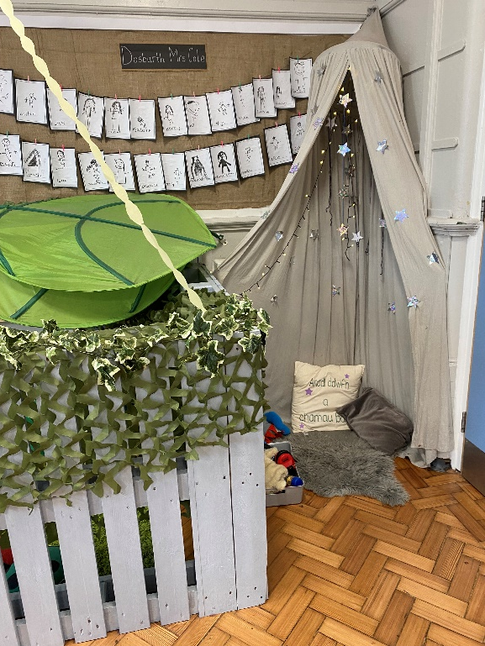
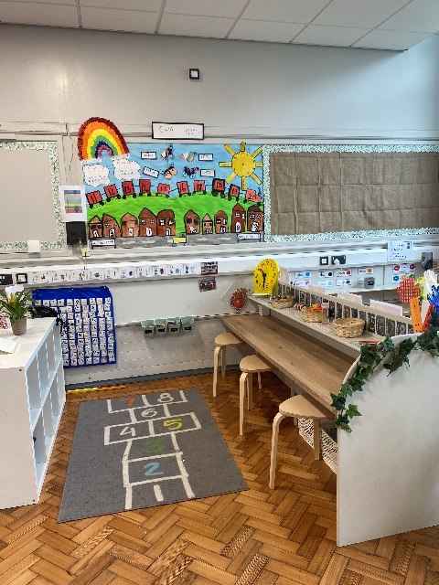
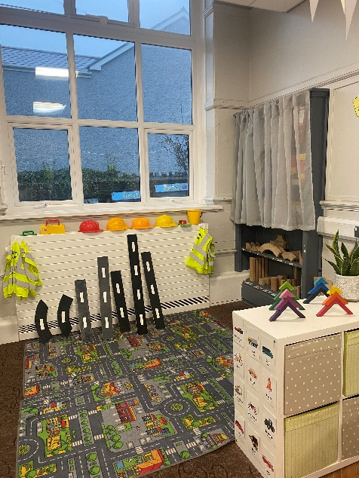
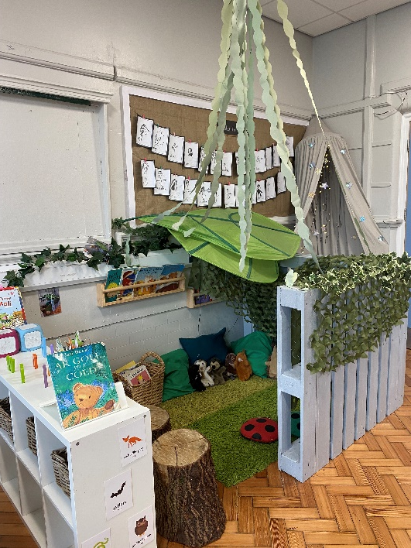
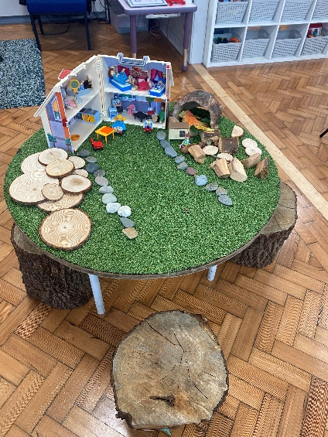
Yr Ystafell Ddosbarth /The Classroom

Slide 15
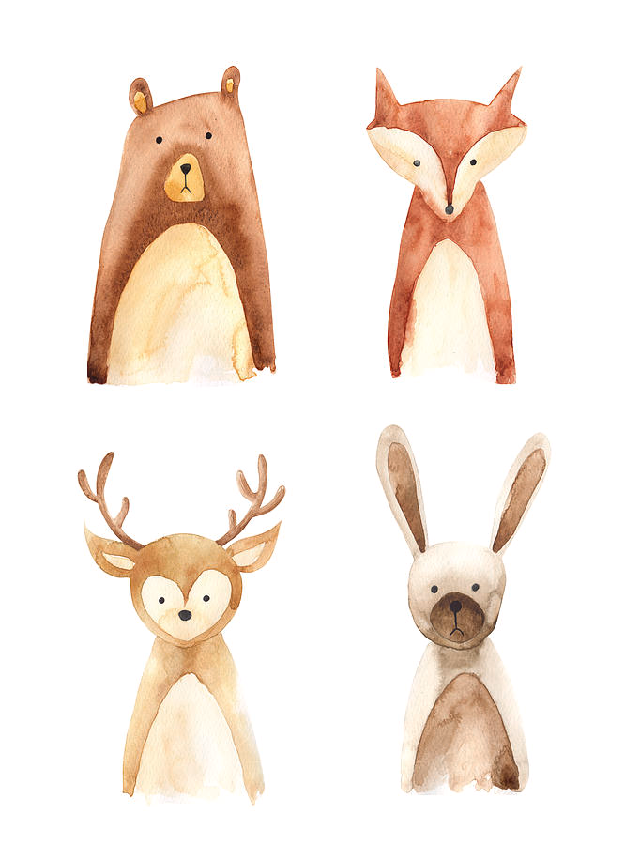
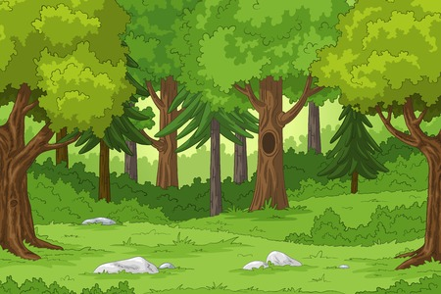
Thema : Yn y Goedwig
Testynau/Topics:
*Dysgu am nodweddion yr Hydref/ Learn about the Autumn.
*Dysgu am wahanol coed / Learn the names and characterisitcs of different trees.
*Dysgu am yr anifeiliaid sy’n gaeafcysgu/ Learn about the animals that hibernate.
*Dysgu am wahanol anifeiliaid sy’n byw yn y coed ac am eu cynhefin/ Learn about woodland animals and about their habitat.
*Dysgu gwahanol straeon sy’n cyd-fynd â’r thema/ Learn various stories that reinforce the theme.
*Dysgu am y Cynhaef / Learn about the Harvest.
*Dysgu am lysiau rydym yn plannu/ Learn about the vegetables we plant.

Slide 16
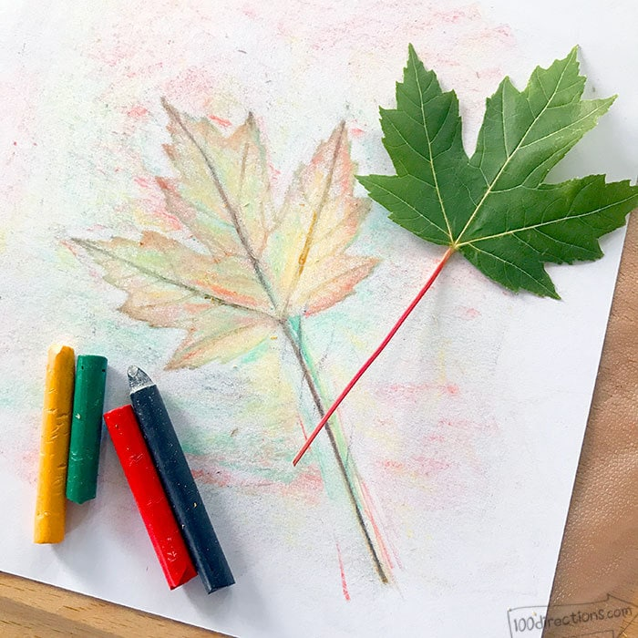
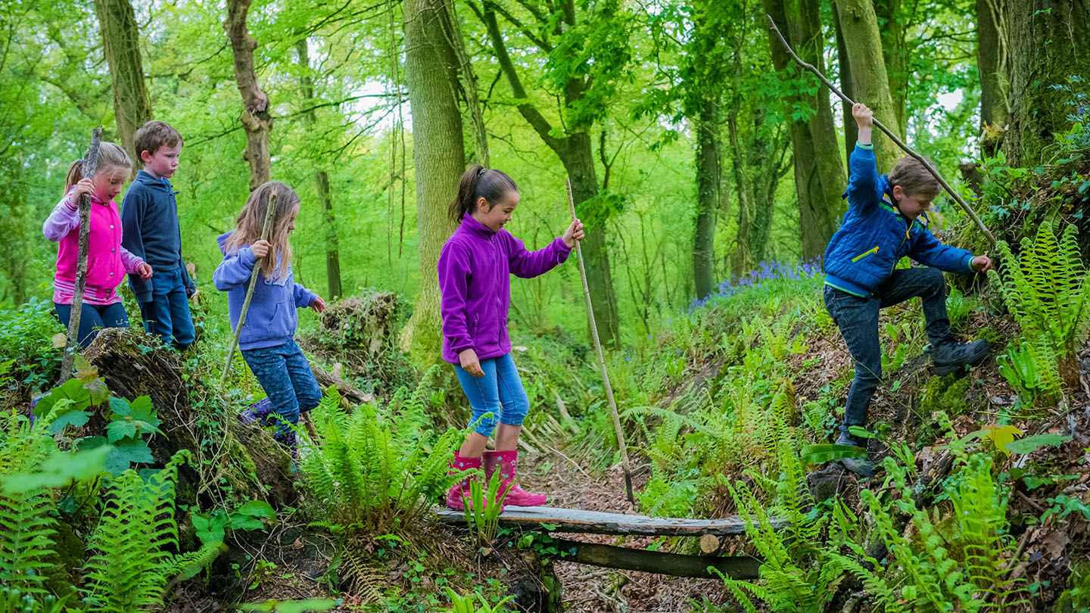
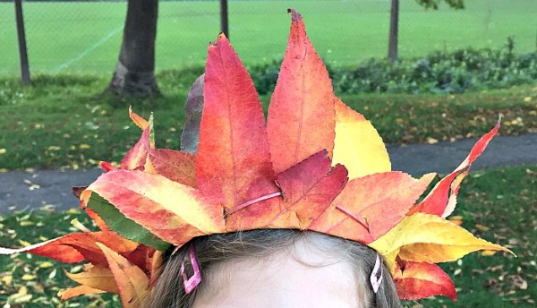
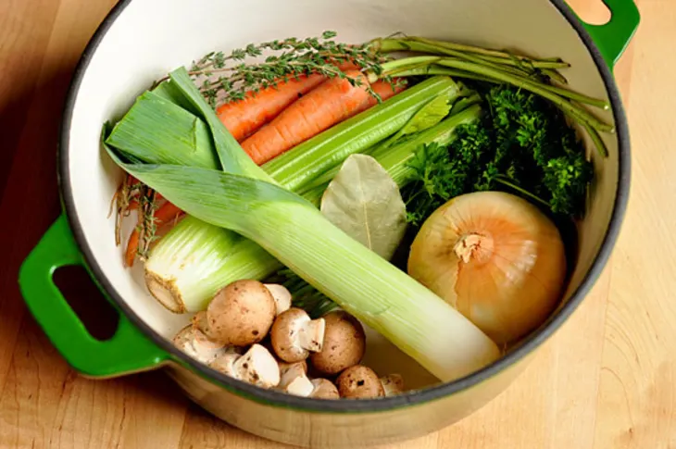
Thema : Yn y Goedwig
Gweithgareddau/Acitivites:
*Creu rhwbiadau gan ddefnyddio dail yr Hydref/ Leaf rubbings.
*Creu patrymau gan ddefnydido dail yr Hydref / Create patterns by using Autumn leaves.
*Mynd ar helfa coed ym Mharc y Gnoll / Tree hunt at Parc y Gnoll.
*Creu coronau dail/Make leaf crowns.
*Casglu dail yr Hydref ym Mharc y Gnoll / Collect Autumn leaves at Parc y Gnoll.
*Creu cawl lysiau/ Make a vegetable broth.
*Stori ‘Mr Arth yr Arwr – Abrawf Gwyddonol. Pa ddefnydd sy’n dal dŵr gorau? / Sciene experiment based on the story ‘Mr Arth yr Arwr’- ‘What material is water resistant?
*Picnic ym Mahrc y Gnoll. Dathlu’ stori ‘Mr Arth a’r Picnic’ / Picnic at Parc y Gnoll. Celebrate the story ‘Mr Arth a’r Picnic’.

Slide 17


Tudalen Trydar/ Twitter Page
Mae gan y dosbarthiadau Blwyddyn 1 gyfrif Trydar caëedig: @bl1_cnedd. A fyddech gystal â danfon eich enw defnyddiwr i’r ysgol cyn ceisio ymuno fel ein bod yn gwybod pwy ydych chi cyn derbyn eich cais.
The Year 1 classes have a closed Twitter group. The username is @bl1_cnedd. Please send your Twitter handle in to school before requesting to follow so that we know who you are before accepting your request.
@bl1_cnedd

Slide 18

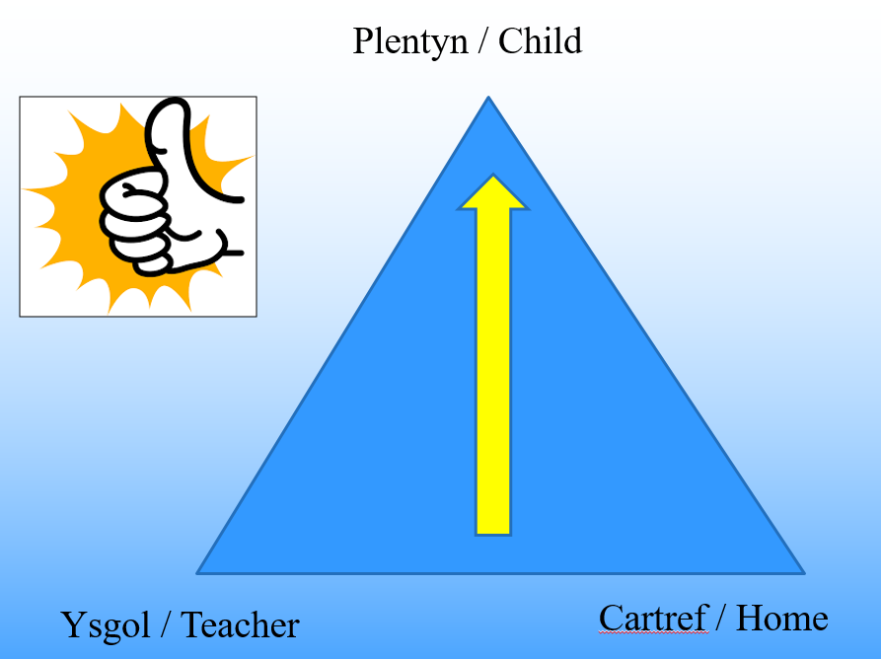
Cyswllt rhieni / Parental contact
Remember our door is always open!
We have an ‘open door’ policy. We are usually available at the end of the day to discuss any matters that may concern you but unfortunately we are unable to hold face to face meetings with parents at the moment.
However, if you wish to discuss anything regarding your child, please don't hesitate to contact the school and have a discussion over the phone.
A problem shared is a problem halved!
Cofiwch fod ein drws o hyd ar agor!
Mae gennym bolisi ‘drws agored.’
Ar hyn o bryd rydym ar gael ar ddiwedd y dydd i gael sgwrs dros y ffon i drafod unrhyw faterion sydd yn eich poeni.
Gallwch drefnu apwyntiad os yn angenrheidiol ar amser sydd yn gyfleus i chi ac i’r ysgol.
Yn anffodus nid ydym yn medru cynnal cyfarfodydd wyneb yn wyneb ar hyn o bryd. Serch hynny, os ydych am drafod unrhywbeth am eich plentyn, yna gofynnwn yn garedig ichi wneud hyn dros y ffon.
Peidiwch â cholli cwsg - dewch am sgwrs!

Slide 19
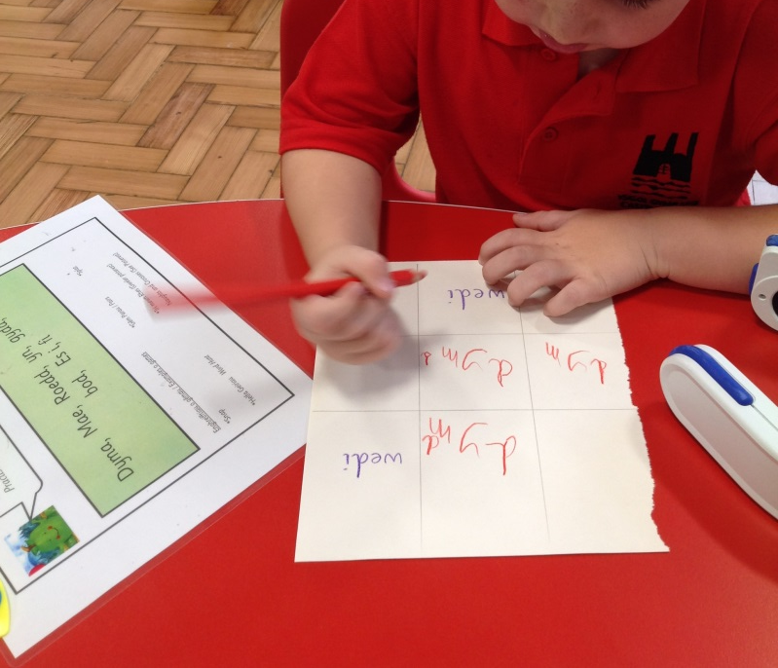
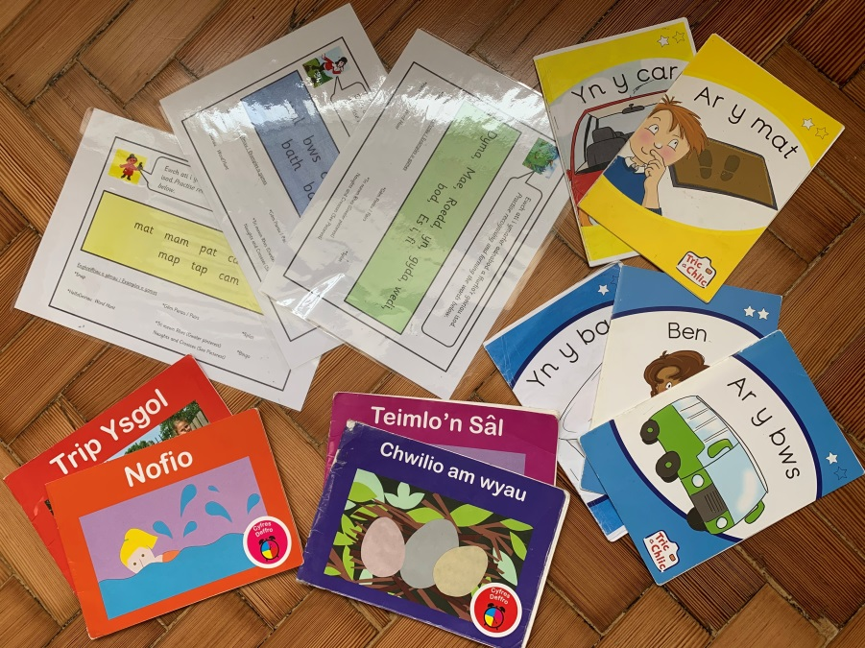
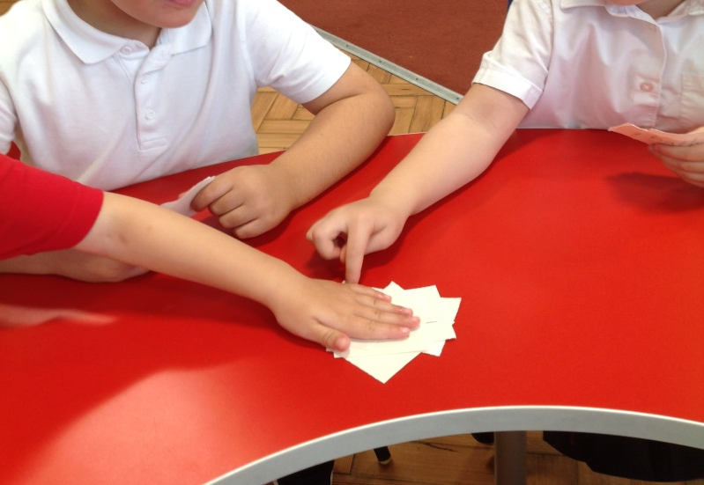
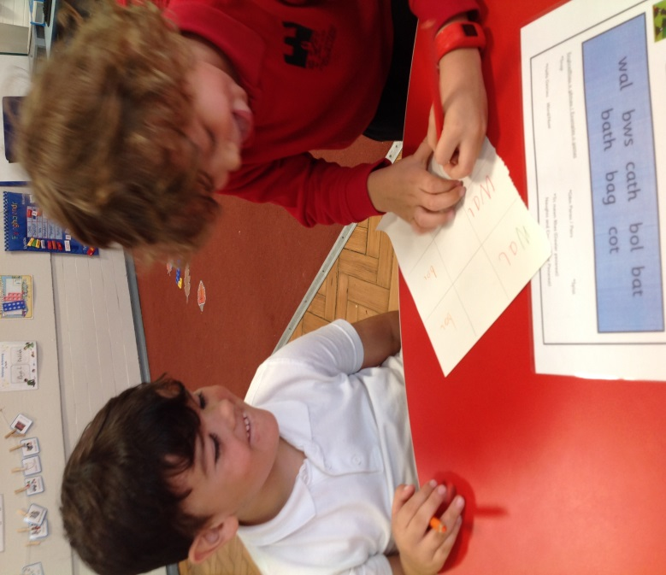
Tasgau Darllen/Reading Tasks

Slide 20

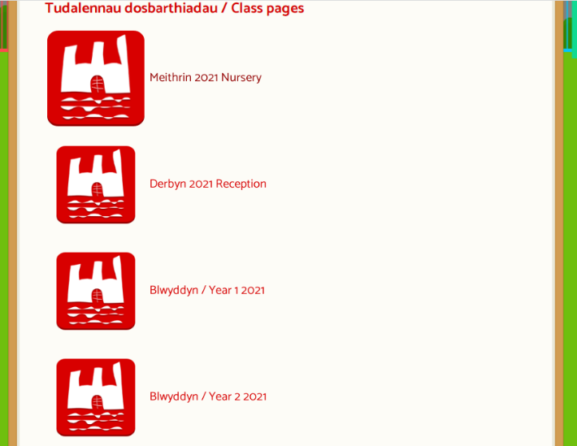
Gwefannau Defnyddiol / Useful Websites
www.yggcastellnedd.co.uk

Slide 21

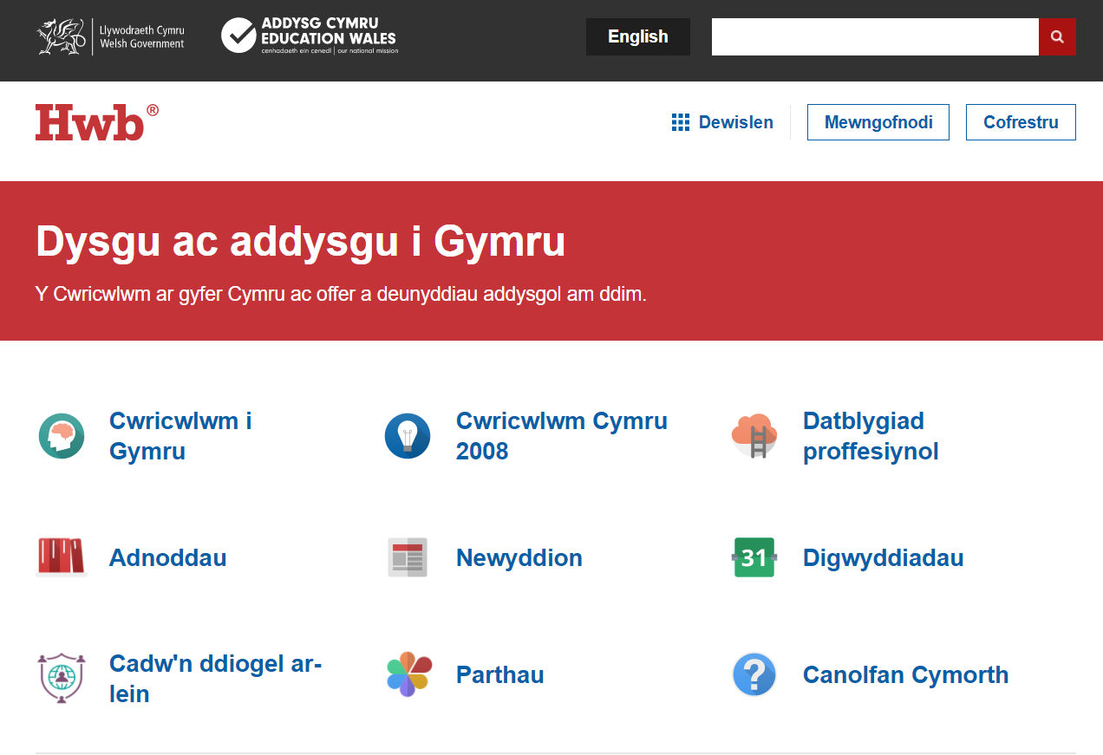
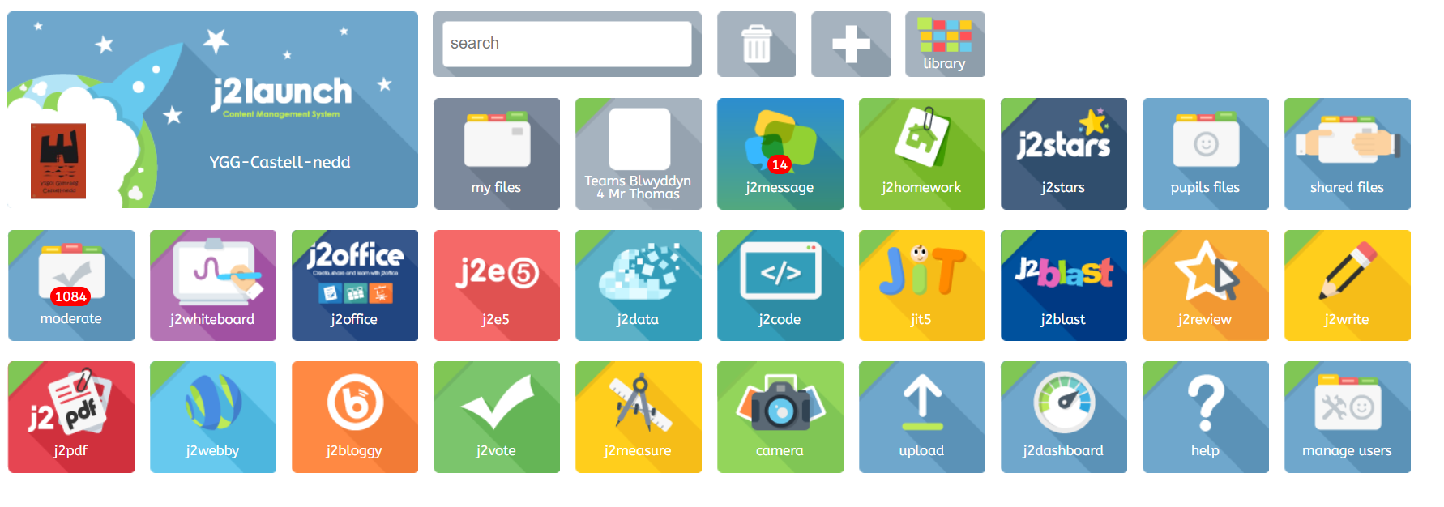
Gwefannau Defnyddiol / Useful Websites

Slide 22



